Slide 1
Thứ… ngày… tháng… năm…
Tiếng Việt
Chủ đề: Mái nhà yêu thương
Bài 20 – Tiết 3
Mở rộng vốn từ về người thân. Dấu hai chấm

Slide 2
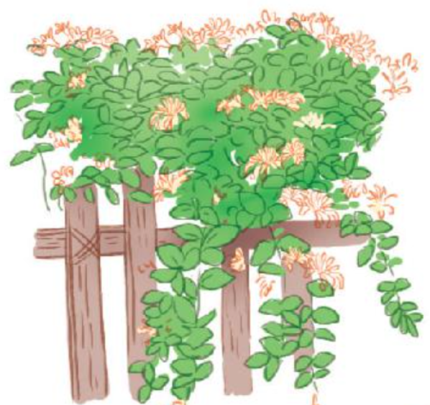
1. Tìm các từ chỉ người thân trong đoạn văn dưới đây:
Bà nội của tôi là bà ngoại của em Đốm. Hai chị em tôi đều rất quý bà vì cả hai đều được bà chăm sóc từ khi mới sinh. Không phải chỉ đối với tôi và Đốm, mà sau này, em My, em Chấm ra đời, bà đều nâng niu bế ẵm từ lúc lọt lòng.
(Theo Vũ Tú Nam)
Các từ chỉ người thân trong đoạn văn là: bà nội, bà ngoại, chị em, em Đốm, em My, em Chấm, bà

Slide 3
2. Tìm thêm từ ngữ chỉ những người thân bên nội và bên ngoại.

Slide 4
Dấu hai chấm trong câu sau dùng để làm gì?
Cảnh vật xung quanh tôi đều thay đổi, vì chính lòng tôi đang có sự thay đổi lớn: hôm nay tôi đi học.
a. Để báo hiệu lời nói trực tiếp
b. Để báo hiệu phần giải thích
c. Để báo hiệu phần liệt kê

Slide 5
Xác định công dụng của dấu hai chấm trong mỗi câu văn dưới đây:
a. Trong cái túi vải thô của bà có đủ thứ quà, mùa nào thức nấy: nhãn tháng Sáu, na tháng Bảy, roi mùa hạ, gương sen mùa thu.
(Theo Ma Văn Kháng)
b. Hoa giấy có một đặc điểm khác với nhiều loài hoa: hoa rụng mà vẫn còn tươi nguyên.
(Theo Trần Hoài Dương)
c. Chú sóc có bộ lông khá đẹp: lưng xám nhưng bụng và chóp đuôi lại đỏ rực.
(Theo Ngô Quân Miện)

Slide 6
Báo hiệu phần giải thích
Dấu hai châm
Báo hiệu phần liệt kê
Nội dung bài học
Từ về người thân

